Slide 1
Тема: Обобщение опыта
школьного методического
объединения учителей
истории по формированию
основ гражданской
идентичности в образовательном
пространстве
При использовании шаблона ссылка на Pedsovet.su обязательна
Троицкая Алена Юрьевна,
учитель истории и обществознания
МАОУ «Заводоуковская СОШ№2»

Slide 2
Актуальность: в условиях современного этапа развития российского общества, его ориентации на построение правового демократического государства, формирование гражданской
позиции одним из основных
принципов государственной политики
в области образования.
При использовании шаблона ссылка на Pedsovet.su обязательна

Slide 3
Гражданственность:
– нравственная позиция, выражающаяся в чувстве долга и ответственности человека перед гражданским коллективом, к
которому он принадлежит: государство, семья, церковь, профессиональная или иная
общность, в готовности отстаивать и защищать от всяких посягательств
её права и интересы
При использовании шаблона ссылка на Pedsovet.su обязательна

Slide 4
Нормативно-правовые акты:
Конституция РФ
Закон об образовании
Образовательная программа ОУ
Работа ШМО учителей истории
При использовании шаблона ссылка на Pedsovet.su обязательна

Slide 5
Цель: формировать гражданскую
позицию учащихся на уроках
истории и обществознания;
во внеурочной деятельности ШМО
учителей истории и обществознания
При использовании шаблона ссылка на Pedsovet.su обязательна

Slide 6
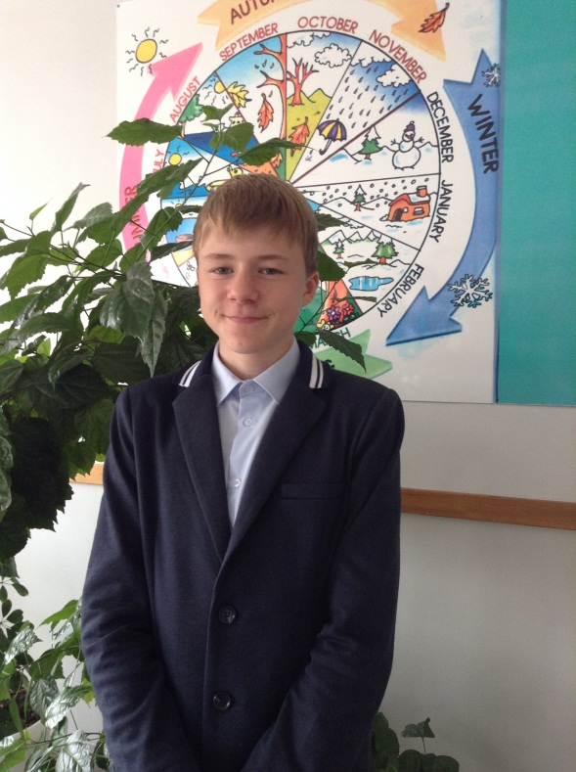
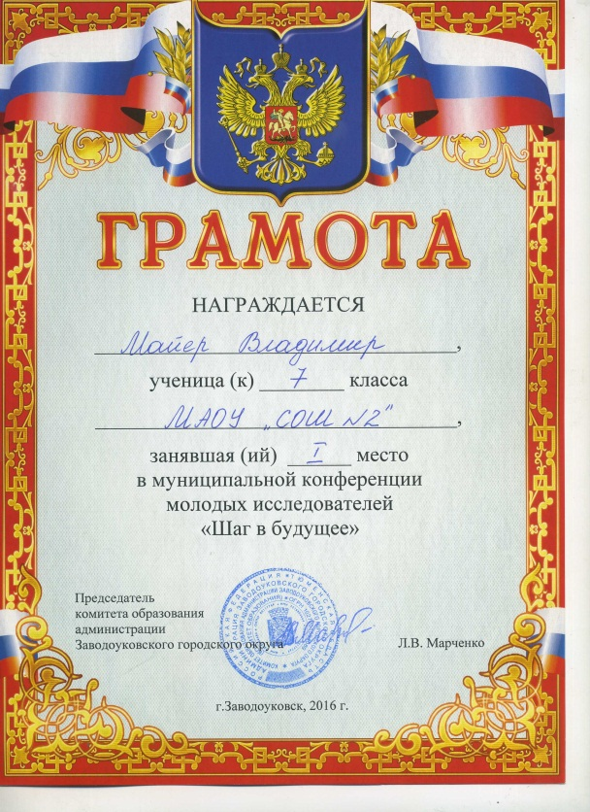
Проектно-исследовательская деятельность:
При использовании шаблона ссылка на Pedsovet.su обязательна

Slide 7
При использовании шаблона ссылка на Pedsovet.su обязательна

Slide 8
Видеоролики: «Спасибо за победу»
При использовании шаблона ссылка на Pedsovet.su обязательна

Slide 9
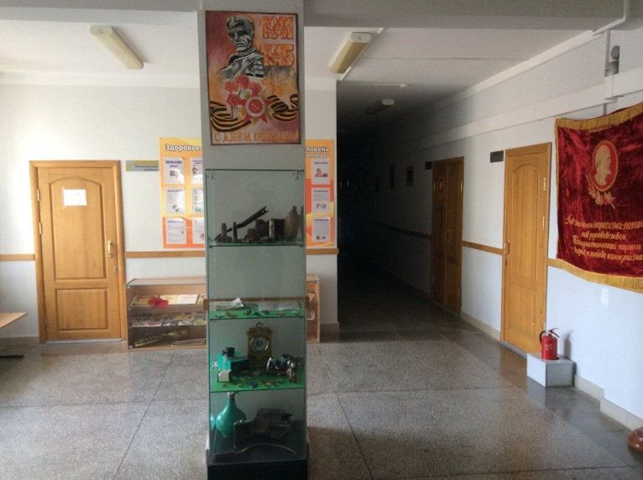
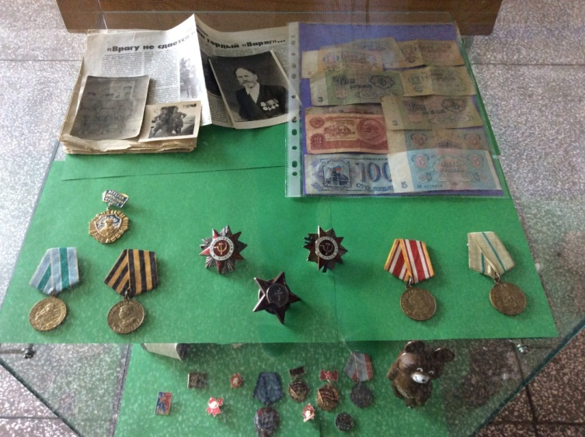
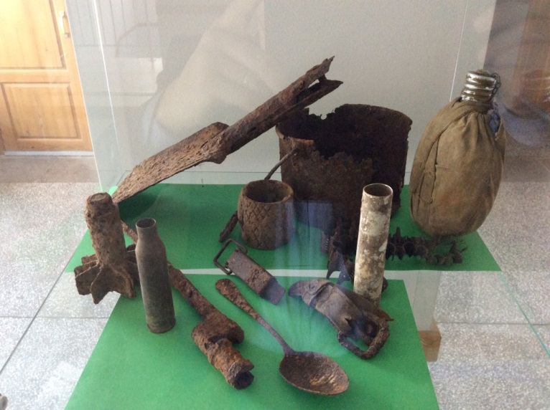
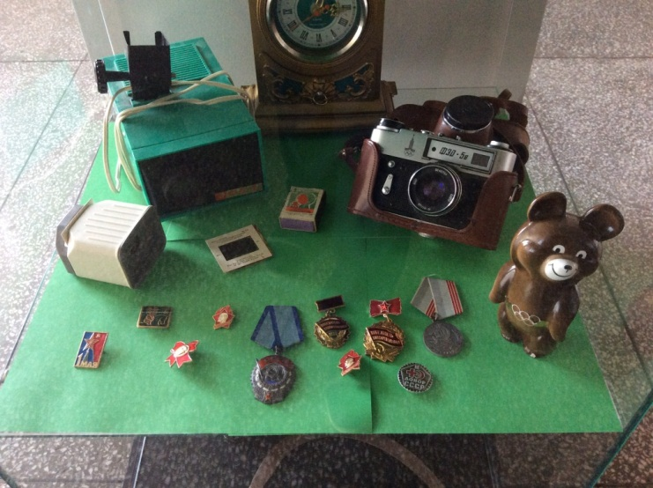
Мы из СССР
При использовании шаблона ссылка на Pedsovet.su обязательна

Slide 10
Результативность:
При использовании шаблона ссылка на Pedsovet.su обязательна

Slide 13
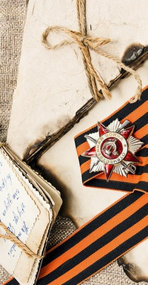
Квест: «Вперед. К Победе»
Учащиеся 10 классов
заняли первое место
При использовании шаблона ссылка на Pedsovet.su обязательна

Slide 14
Результаты диагностики изучения уровней сформированности гражданственности у обучающихся 8-11классов

Slide 15
Чтобы заложить в годы детства
основы человечности и
гражданственности,
надо дать ребенку правильное
видение добра и зла.
В. Сухомлинский.
При использовании шаблона ссылка на Pedsovet.su обязательна

